Slide 1





Моя рідна земля

Slide 2
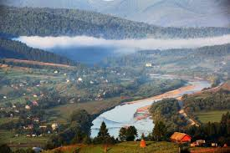
Ми дуже любим весь наш край,
І любим Україну,
Її лани, зелений гай,
В саду — рясну калину.
Там соловейко навесні
Співає між гілками:
Та й ми співаємо пісні -
Змагається він з нами!
Марія Познанська

Slide 3
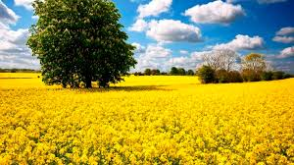
Привітний і світлий наш сонячний дім,
Як радісно й весело жити у нім.
Тут мамина пісня і усмішка тата.
В любові й добрі тут зростають малята.
Дзвінка наша пісня до сонечка лине:
«Мій сонячний дім — це моя Україна!»
Андрій Німенко

Slide 4
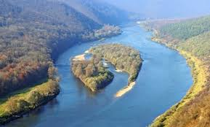
До нас журавлик прилітав,
Він гарні віршики читав
Про синє небо і весну,
Про Чорне море і Десну,
Про Україну – рідний край...
Ти ще раз, друже, прилітай!
Ігор Січовик

Slide 5
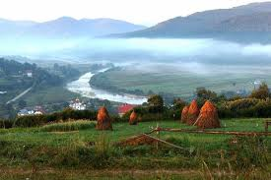
Привітний і світлий наш
Перше наше слово з нами повсякчас,
Мати-Україно, ти одна у нас!
Ниви і діброви, і садів окрас —
Рідна мати Батьківщино,
Ти ж одна у нас!
Хай же мир і дружба поєднають всіх,
І дзвенить дитячий безтурботний сміх.
Нам зоріє доля світла і ясна.
Рідна мати Батьківщино,
Ти ж у нас одна!
Микола Сингаївський

Slide 6
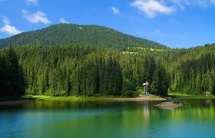
Красивий, щедрий, рідний край
І мова наша солов’їна
Люби, шануй, оберігай
Усе, що зветься Україна
Платон Воронько

Slide 7
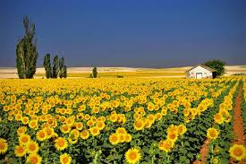
.
Зацвітає калина,
Зеленіє ліщина,
Степом котиться диво-луна,
Це моя Україна,
Це моя Батьківщина,
Що, як тато і мама, одна.
Анатолій Камінчук

Slide 8
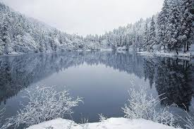
Моя рідна Батьківщина
Має назву Україна.
В мене й нація своя –
Українець в мами я.
Є у мене й рідна мова,
Де вкраїнське кожне слово.
Олексій Довгий

Slide 9
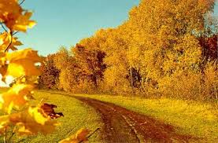
Струмок серед гаю, як стрічечка.
На квітці метелик, мов свічечка.
Хвилюють, малюють, квітують поля –
Добридень тобі, Україно моя!
Павло Тичина

Slide 10
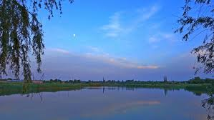
Україна – рідний край.
Поле, річка, синій гай.
Любо стежкою іти.
Тут живемо я і ти.

Slide 11
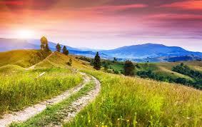
Україна — край мій рідний
Від Кавказу по Карпати,
І веселий, і свобідний,
І великий, і багатий.
Де є в світі кращі ріки,
Як Дністер, Дніпро-Славута?
Хто покине їх навіки,
Тому в серці вічна смута.
Де є в світі кращі гори,
Де таке повітря свіже?
Де шумлять так гарно бори
І хвилює спіле збіжжя?
Де ясніше сонце світить,
Де гарніше зорі сяють?
Де ж солодше пахнуть квіти —
Як у нашім любім краї!
Роман Купчинський

Slide 12


Україна – це чарівна природа, це неповторна культура, це все те що навколо нас, Україна – це та земля, де ви народилися, де завжди на вас чекатиме батьківська домівка, зігріта теплим родинним затишком, добротою та материнською ласкою, це Батьківщина, найкраща і найрідніша.

